Slide 1
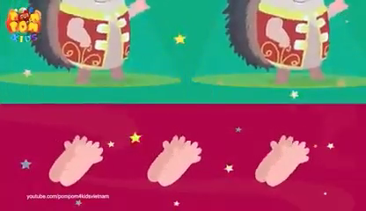

Slide 2





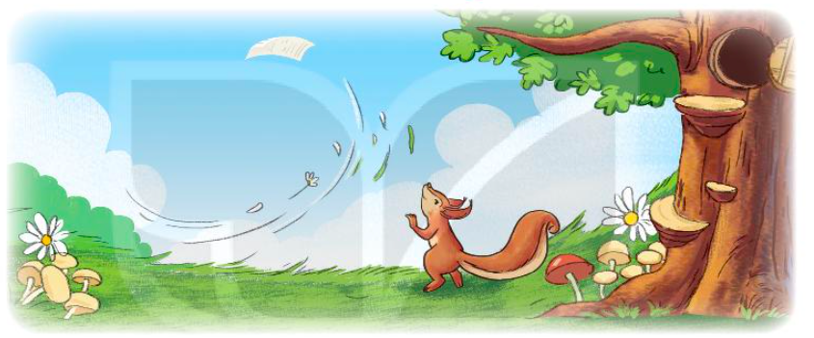

Tớ nhớ cậu (Tiết 2)

Slide 3

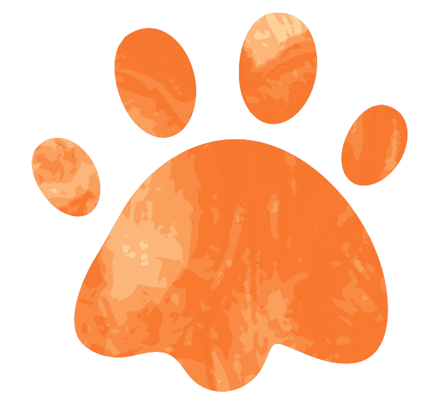






Tìm hiểu bài

Slide 4


Slide 5





Slide 6




1. Khi chia tay sóc, kiến cảm thấy thế nào ?
A. Kiến rất buồn
B. Kiến rất vui
C. Kiến rất thích

Slide 7
2. Sóc đồng ý với kiến điều gì ?
A. Sóc sẽ đến thăm kiến
B. Sóc sẽ tặng quà cho kiến
C. Sóc thường xuyên nhớ đến kiến

Slide 8
3. Sóc đã làm gì để giữ lời hứa với kiến ?
A. Viết thư cho kiến
B. Gọi điện cho kiến
C. Nhắn tin cho kiến

Slide 9
4. Vì sao kiến phải viết lại nhiều lần lá thư gửi sóc ?
A. Vì kiến quên viết lời chào sóc
C. Vì kiến quên không viết câu mở đầu
B. Vì viết đi viết lại vẫn không đúng ý của kiến

Slide 10
5. Theo em, hai bạn sóc và kiến sẽ cảm thấy thế nào nếu không nhận được thư của nhau?
A. Hai bạn sẽ rất buồn, rất nhớ nhau
B. Hai bạn cảm thấy rất vui
C. Hai bạn cảm thấy xa lạ

Slide 11
6. Câu chuyện nói về điều gì ?
A. Tình anh em gắn bó, keo sơn.
B. Tình yêu thương của những người thân trong gia đình
C. Tình bạn đẹp, thân thiết, gắn bó giữa sóc và kiến.

Slide 12


CHÚC MỪNG

Slide 13

LUYỆN ĐỌC LẠI

Slide 14
Kiến là bạn thân của sóc. Hằng ngày, hai bạn thường rủ nhau đi học. Thế rồi nhà kiến chuyển đến một khu rừng khác. Lúc chia tay, kiến rất buồn. Kiến nói: “Cậu phải thường xuyên nhớ tớ đấy” . Sóc gật đầu nhận lời.
“Cậu phải thường xuyên nhớ tớ đấy”

Slide 15
Một buổi sáng, sóc lấy một tờ giấy và viết thư cho kiến. Sóc nắn nót ghi: “Tớ nhớ cậu.”. Một cơn gió đi ngang qua mang theo lá thư. Chiều hôm đó, kiến đi dạo trong rừng. Một lá thư nhè nhẹ bay xuống. Kiến reo lên:“ A, thư của sóc!”.
A, thư của sóc!

Slide 16
Hôm sau, kiến ngồi bên thềm và viết thư cho sóc. Kiến không biết làm sao cho sóc biết mình rất nhớ bạn. Cậu viết: “Chào sóc!”. Nhưng kiến không định chào sóc. Cậu bèn viết một lá thư khác: “Sóc thân mến!”. Như thế vẫn không đúng ý của kiến. Lấy một tờ giấy mới, kiến ghi: “Sóc ơi!”. Cứ thế, cậu cặm cụi viết đi viết lại trong nhiều giờ liền.
Không lâu sau, sóc nhận được một lá thư do kiến gửi đến. Thư viết: “Sóc ơi, tớ cũng nhớ cậu!”.

Slide 17


Slide 18
1. Đóng vai sóc và kiến để nói và đáp lời chào lúc chia tay.

Slide 19
2. Em sẽ nói với bạn thế nào khi:
- Bạn chuyển đến 1 ngôi trường khác
- Tan học, em về trước còn bạn ở lại chờ bố mẹ

Slide 20


